Slide 1
13.12.2021
Tiết 52,53
VIẾT KỂ LẠI MỘT TRẢI NGHIỆM CỦA BẢN THÂN

Slide 2
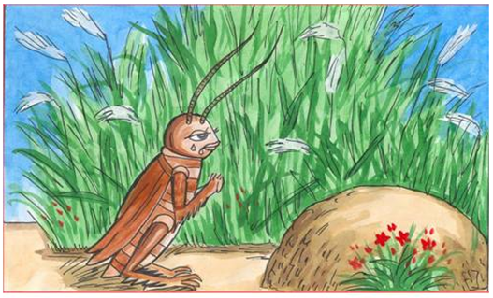
Bức tranh trên minh họa cho sự việc gì trong văn bản Bài học đường đời đầu tiên

Slide 3
Phiếu học tập
Dế Mèn kể lại trải nghiệm đáng nhớ nào ? | ………………………….
Em học được kinh nghiệm nào của Dế Mèn từ câu chuyện ? | ………………………….
Ai là người kể chuyện ? Kể như vậy là sử dụng ngôi kể nào ? | ………………………….

Slide 4
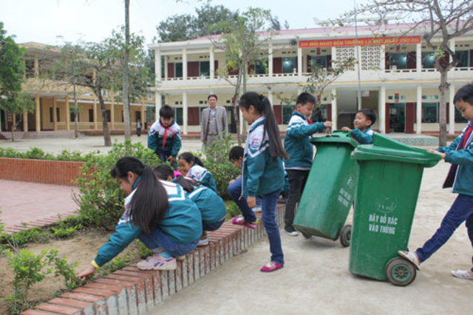
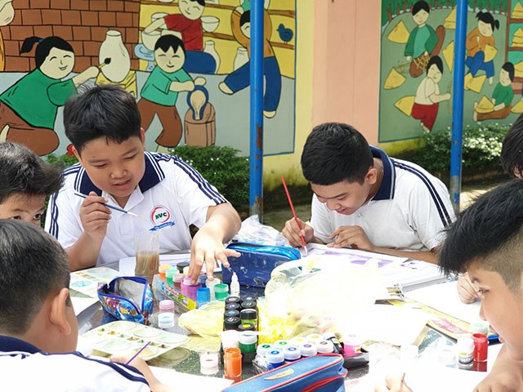
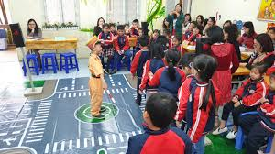
TRẢI NGHIỆM CỦA BẢN THÂN

Slide 5
Em có trải nghiệm nào đáng nhớ không ?
Hãy chia sẻ trải nghiệm của em một cách ngắn gọn ?

Slide 6
PHIẾU HỌC TẬP
TÌM HIỂU KIỂU BÀI VIẾT
1 Câu chuyện trên được kể bằng ngôi thứ mấy ? | ……………....
2.Phần nào giới thiệu câu chuyện? Phần nào tập trung kể các sự việc chính của câu chuyện? Liệt kê các sự việc chính trong câu chuyện | ………………………………………………………………
3.Chỉ ra chi tiết nhân vật “tôi”sử dụng yếu tố miêu tả khi kể trải nghiệm.Việc sử dụng yếu tố đó có tác dụng gì? | ……………………………………………………………….
4.Nhân vât “tôi” nhận ra được ý nghĩa của trải nghiệm?Vì sao ý nghĩa đó lại được trình bày ở đoạn cuối của bài văn? | ………………………………………………………………

Slide 7
TIẾN HÀNH VIẾT THEO CÁC BƯỚC

Slide 8
BƯỚC 1: TRƯỚC KHI VIẾT
a. Lựa chọn đề tài
- Mục đích viết
- Người đọc
b. Tìm ý
Trải nghiệm tôi định kể là gì? Câu chuyện tôi sẽ kể là chuyện gì? Kể cho ai nghe ?
Chuyện xảy ra ở đâu, khi nào ?
Những sự kiện gì tôi còn nhớ ?
Sự việc đã xảy ra có ý nghĩa gì đối với tôi?

Slide 9
BƯỚC 2: VIẾT bài
Viết theo dàn ý.(MB,TB,KB)
Thống nhất ngôi kể.(Ngôi thứ nhất)
Sử dụng biện pháp nghệ thuật so sánh...

Slide 10
BƯỚC 3: chỉnh sửa bài viết
Đọc lại bài viết.
Sửa lại bài viết (nếu cần).Dựa vào yêu cầu và phiếu tìm ý để sửa.
Sử dụng biện pháp nghệ thuật so sánh.

Slide 11
Trả bài
Nhắc lại yêu cầu của kiểu bài
Kể về một trải nghiệm của bản thân
Thời gian, địa điểm diễn ra câu chuyện.
Người kể sử dụng ngôi kể thứ nhất . ( xưng tôi)
Cảm xúc của bản thân
2. Đọc và sửa lại bài.
3. Nhận xét bài viết.

